Slide 1

WMS（WindowManagerService）
20:05正式上课
THANK YOU FOR WATCHING
主讲老师Zero老师：3417671365
课程咨询阿媛老师：2807762965

Slide 2

讲师简介
享学课堂 -Zero老师
系统架构师、项目经理
前阿里P7移动架构师，曾就职于Nubia等一线互联网公司。有多年的项目研发经验，精通Android 高级控件开发，性能优化，多种开源框架开发经验，热爱代码，对Android情有独钟，讲课生动，有激情。
◆ QQ：3417671365

Slide 3


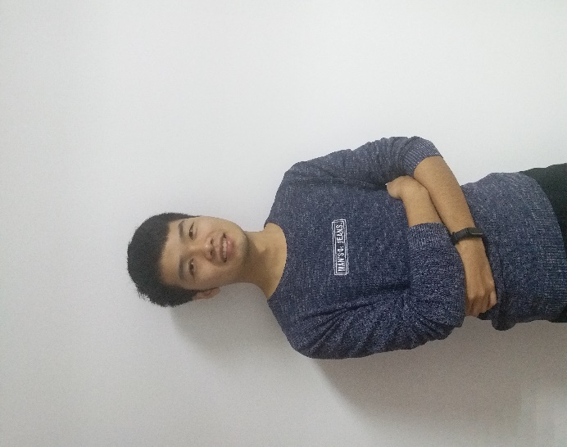
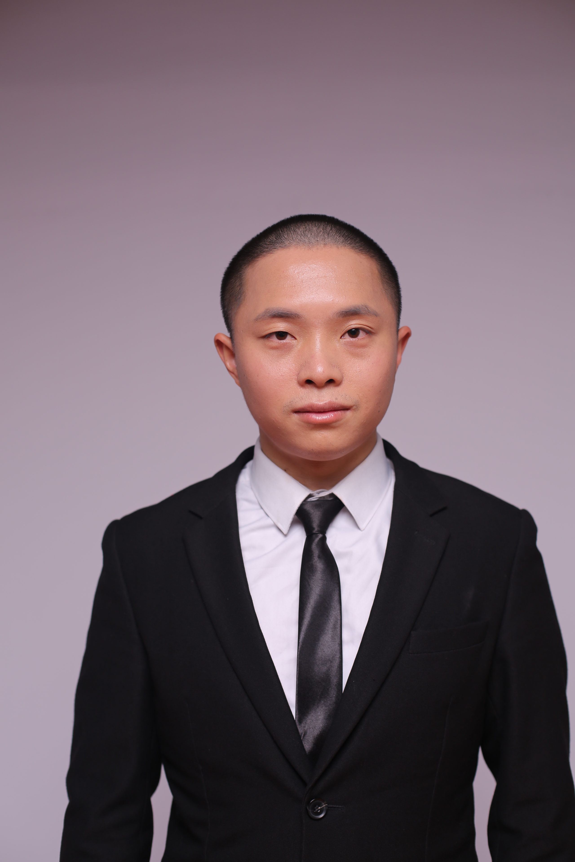
享学讲师团队
Alvin老师
曾就业于三星中国研究院及小米旗下互联网公司担任android软件工程师及项目经理
拥有扎实的C/Java 基础，深入研究android系统多年。
讲课形象生动，热情洋溢
Lance老师
某游戏公司主程，前爱奇艺高级工程师。多年移动平台开发经验，涉猎广泛，热爱技术与研究。主要对NDK、架构与性能优化拥有深入的理解及开发经验。授课严谨负责
Allen老师
国防科技大学计算机系研究生毕业， 十余年Android 及移动互联网开发经验，曾担任爱立信技术总监，华为技术总监，北电技术总监，对全栈有自己独特的见解，热爱技术，热爱互联网，实战经验非常丰富。
zero老师
前阿里P7移动架构师，曾就职于Nubia等一线互联网公司。有多年的项目研发经验，精通Android 高级控件开发，性能优化，多种开源框架开发经验，热爱代码，对Android情有独钟，讲课生动，有激情。

Slide 4
理解WMS的大前提
A
Android体系结构
B
Android系统启动过程
C
什么是Binder
D
Binder之AIDL通信

Slide 5
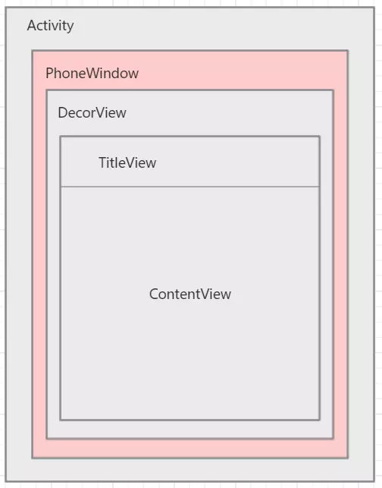
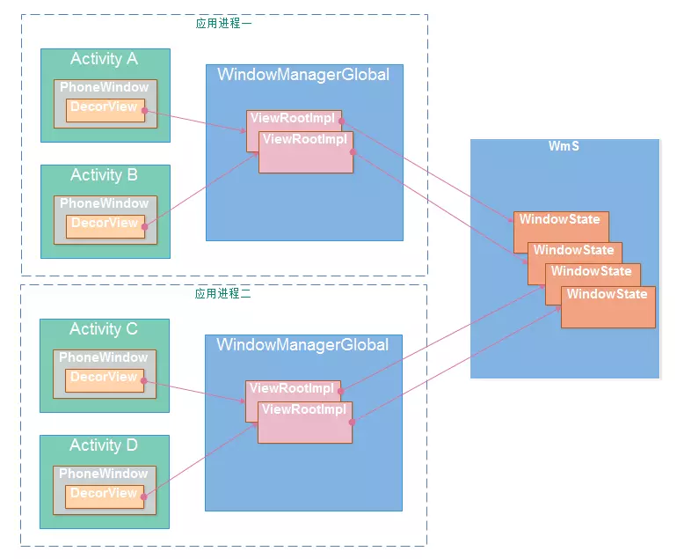
Activity的Window和Wms的关系

Slide 6
什么是Window

Slide 7
WindowManager

Slide 8
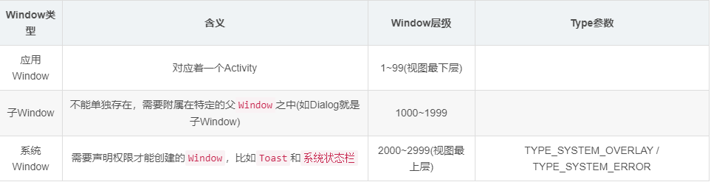
Window的type

Slide 9
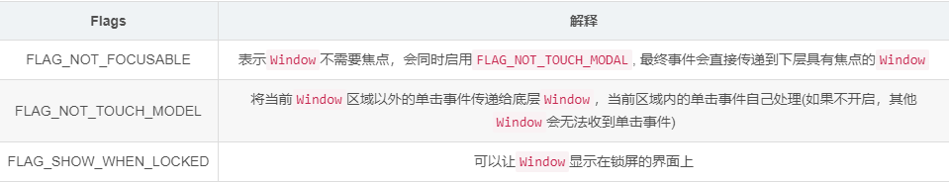
Window的flags

Slide 10
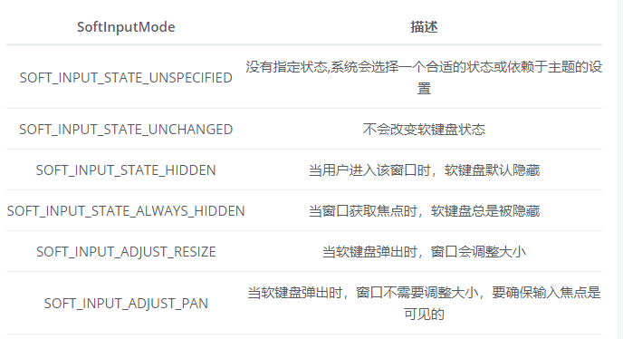
Window的SoftInputMode

Slide 11
Window的操作示意图

Slide 12
ViewRootImpl与WMS通信

Slide 13
WMS职责

Slide 14
面向短板的学习？
01
02
03
缺少一线互联网公司经验
项目经验零碎
渴望快速提升自己
在小型企业，技术视野太窄，没有经历过技术浪潮的洗礼
长期在小型软件公司/外包公司，要么由于公司经常换人，导致项目结构混乱，要么只接触到一些没有太多性能要求，效果要求的小项目
时间就是金钱，只有认识到时间的重要性的人，才会管理好自己的时间，才会讲学习有条不紊的进行，而学习是没有捷径的，如果非得找捷径那就是有人带着你走

Slide 15





怎样去学习？

Slide 16
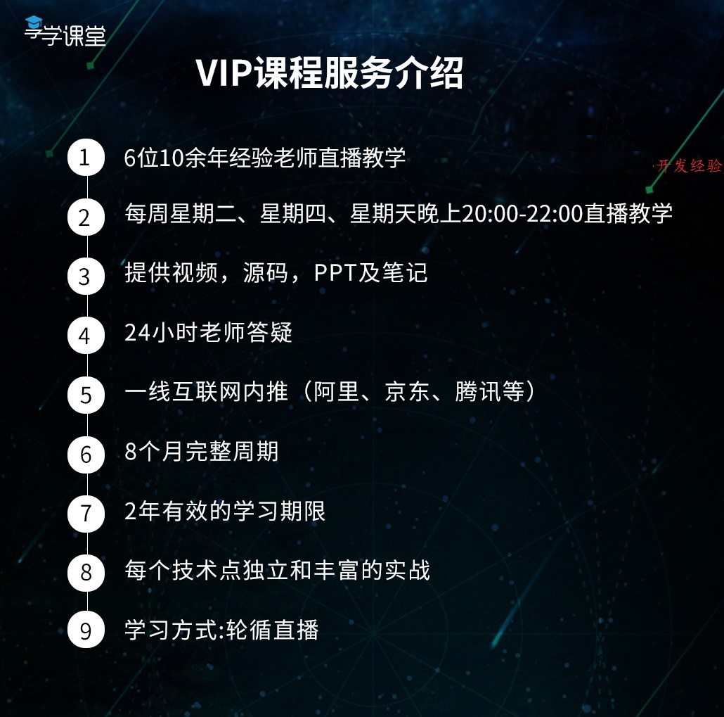
VIP服务体系
课程深入讲解：
1：Java 语言与Android相关的进阶知识
2：构建APP框架的高级UI与FrameWork
3：NDK开发
4：性能优化
6：Android前沿技术
7：架构师项目实战
8：微信小程序
9: Flutter

Slide 17
腾讯课堂权威保障
课程咨询依娜老师： 2133576719
01
支付保障
腾讯课堂为保障学员付费安全提供的官方服务，监督享学教学质量与售后服务；
权威保障
精品课程
02
师资保障
一线互联网10余年移动开发架构师大牛授课，7×24小时答疑服务

Slide 18
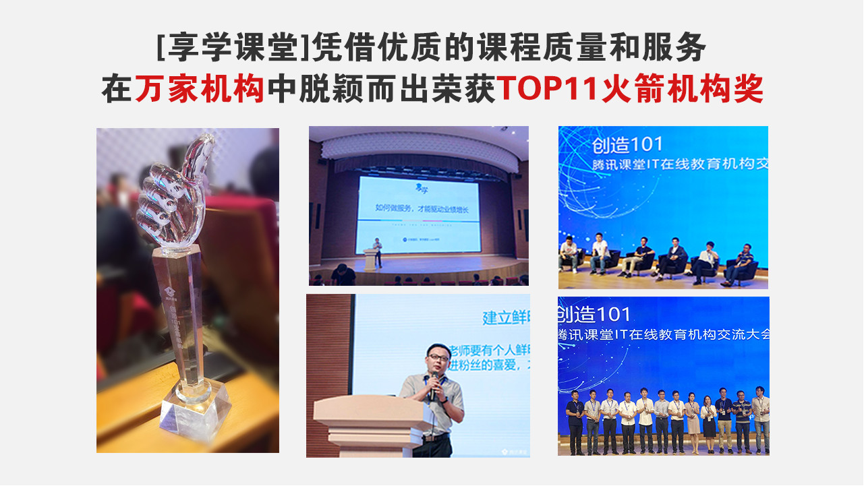

Slide 19


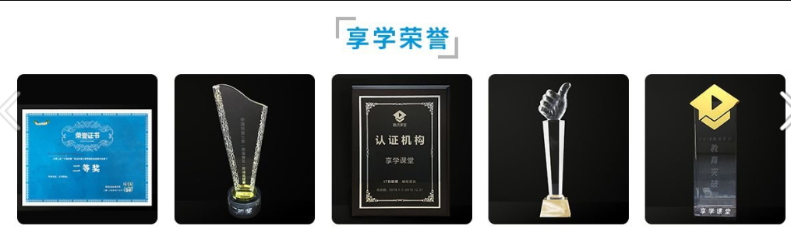
Notes:
https://user.qzone.qq.com/2133576719?source=aiostar

Slide 20
享学讲师团队
Alvin老师
曾就业于三星中国研究院及小米旗下互联网公司担任android软件工程师及项目经理
拥有扎实的C/Java 基础，深入研究android系统多年。
讲课形象生动，热情洋溢
Lance老师
某游戏公司主程，前爱奇艺高级工程师。多年移动平台开发经验，涉猎广泛，热爱技术与研究。主要对NDK、架构与性能优化拥有深入的理解及开发经验。授课严谨负责
Allen老师
国防科技大学计算机系研究生毕业， 十余年Android 及移动互联网开发经验，曾担任爱立信技术总监，华为技术总监，北电技术总监，对全栈有自己独特的见解，热爱技术，热爱互联网，实战经验非常丰富。
zero老师
前阿里P7移动架构师，曾就职于Nubia等一线互联网公司。有多年的项目研发经验，精通Android 高级控件开发，性能优化，多种开源框架开发经验，热爱代码，对Android情有独钟，讲课生动，有激情。

Slide 21
怎么教？教学安排
课程咨询依娜老师： 2133576719
资深讲师服务
学习方式
一线互联网10余年移动开发大牛授课
7×24小时答疑、职业生涯规划、职场辅导问答
课前发放预习资料，课中直播教学，课后提供视频、源码以及课件反复学习提升
实战作业
上课时间
小作业：知识专题独立小作业，现学现用学以致用大作业：商城实战，知识串联、架构落地
一周三节，周二、四、日晚上八点到十点
行业技术大咖不定时经验分享
VIP班主任督学
课程升级
VIP专属班主任小姐姐服务
每日课堂考勤
学习进度、作业完成情况跟踪
课程周期 8 个月左右
课程持续更新，保证行业技术领先

Slide 22


请给我们课程一个五星好评
你的好评是享学前行最大的动力，谢谢！
Notes:
https://ke.qq.com/comment/index.html?cid=341933

Slide 23
享学课堂
谢谢您的参与！
TAHNK YOU FOR WATCHING
主讲老师Zero：3417671365
课程咨询阿媛老师：2807762965

